Slide 1
DIRECCIÒN DE EDUCACIÒN
INFORME MENSUAL
OCTUBRE
ADMINISTRACIÒN 2015-2018

Slide 2
Servicios y Atención Ciudadana
Se ha realizado la Atención Ciudadana así como de Directivos y Maestros de los Planteles Educativos de Nivel Básico, Medio Superior y Superior para atender sus necesidades.
Se atendió un total 93 personas en la Dirección de Educación son los siguientes servicios que ofrecemos :
Programa de Becas
Programa de Prepa Abierta
Programa del INEA
Orientación Educativa
Apoyo para Reubicación de alumnos y cambios de turno

Slide 3
Becas
Se atendieron a 12 alumnos de nivel medio superior y superior, a los que se les apoyo con Becas en las Diferentes Universidades, Preparatorias e Institutos Educativos, para que sigan con su educación.

Slide 4
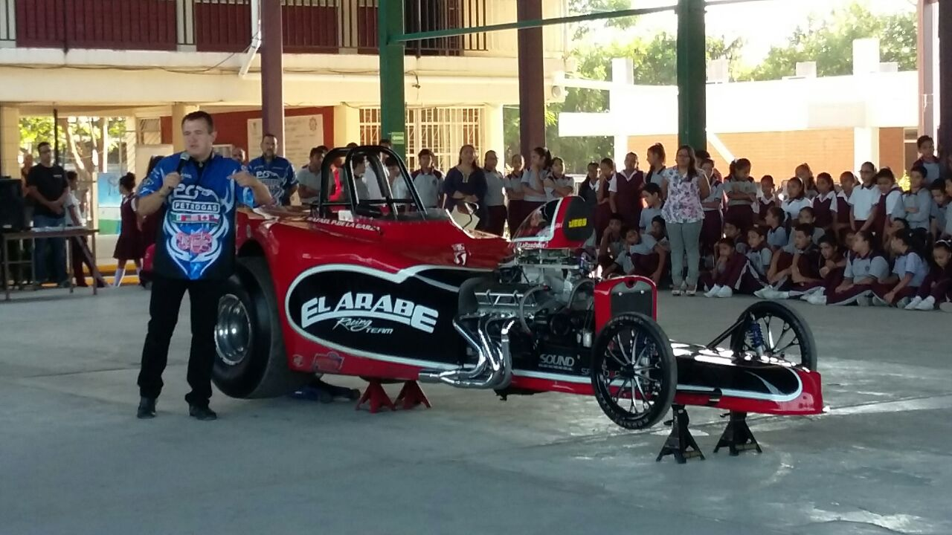
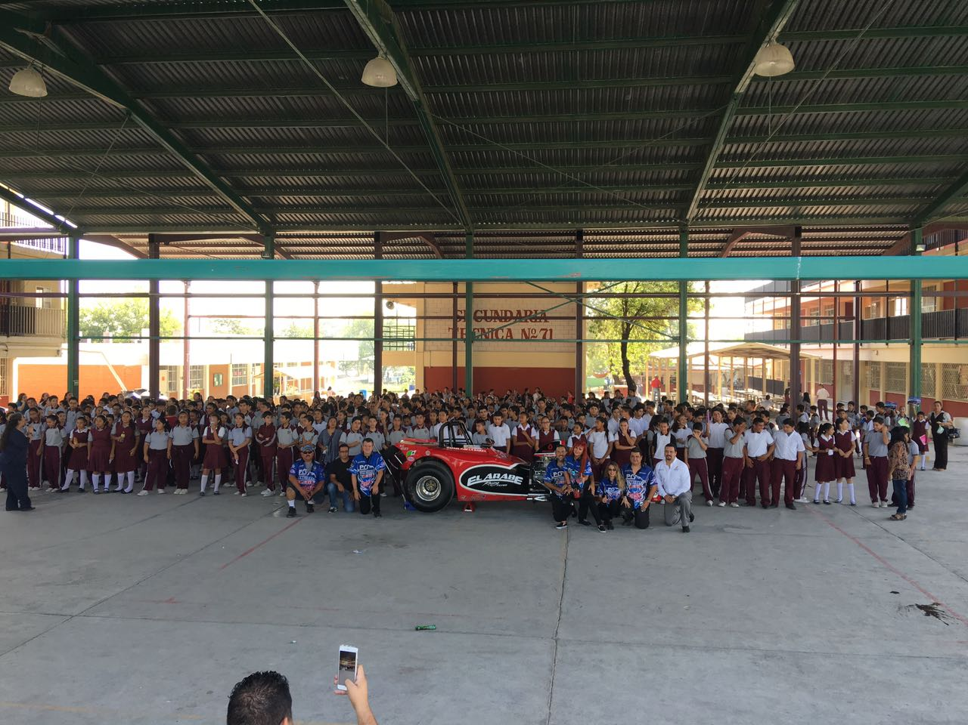
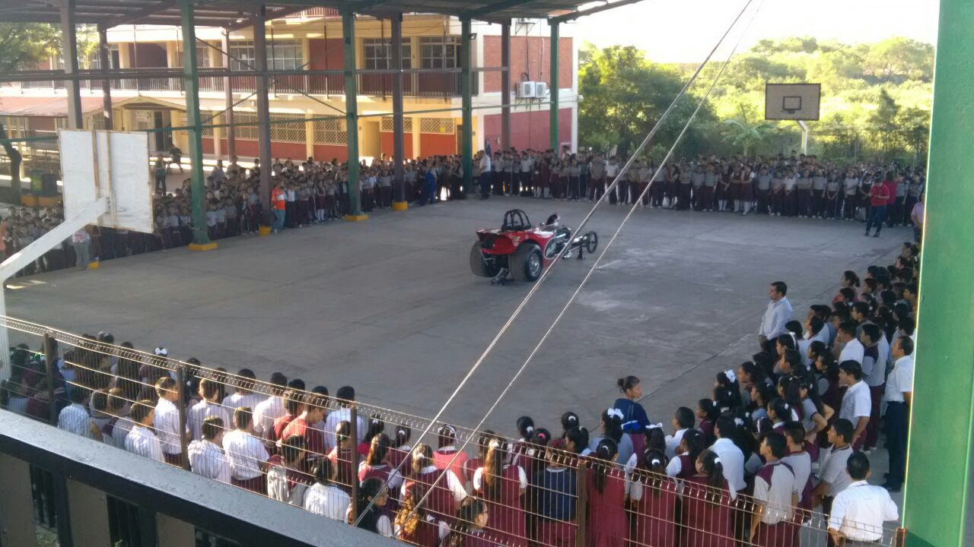
Platica Motivacional
Impartidas por el corredor Juan Cantú El Árabe y su equipo de trabajo en la Sec. # 71 General Leandro Valle Directora Profra. Rosalinda Rodríguez.

Slide 5
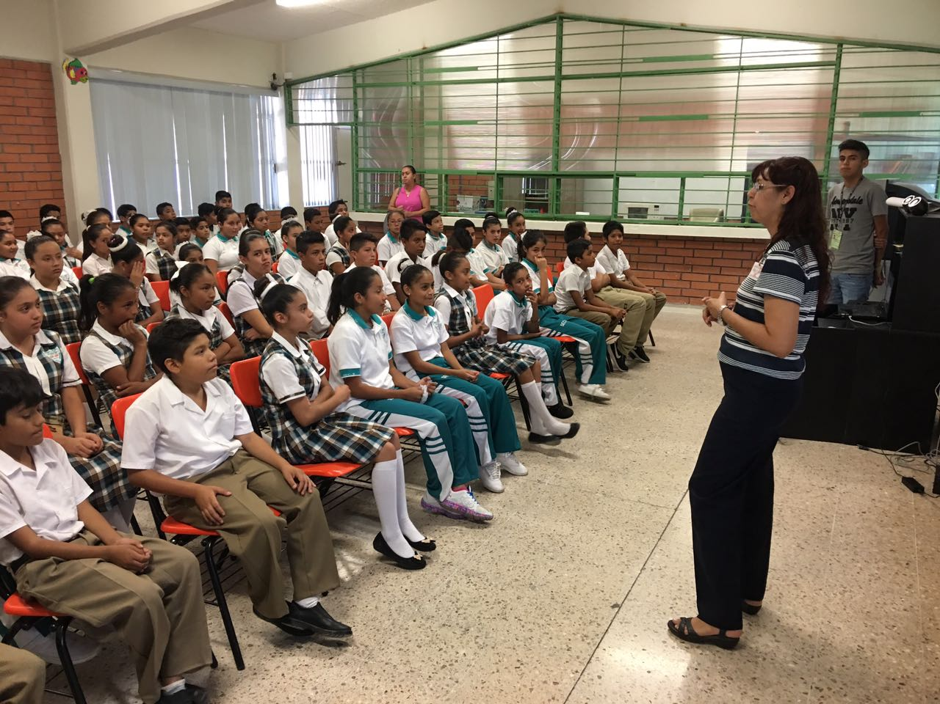
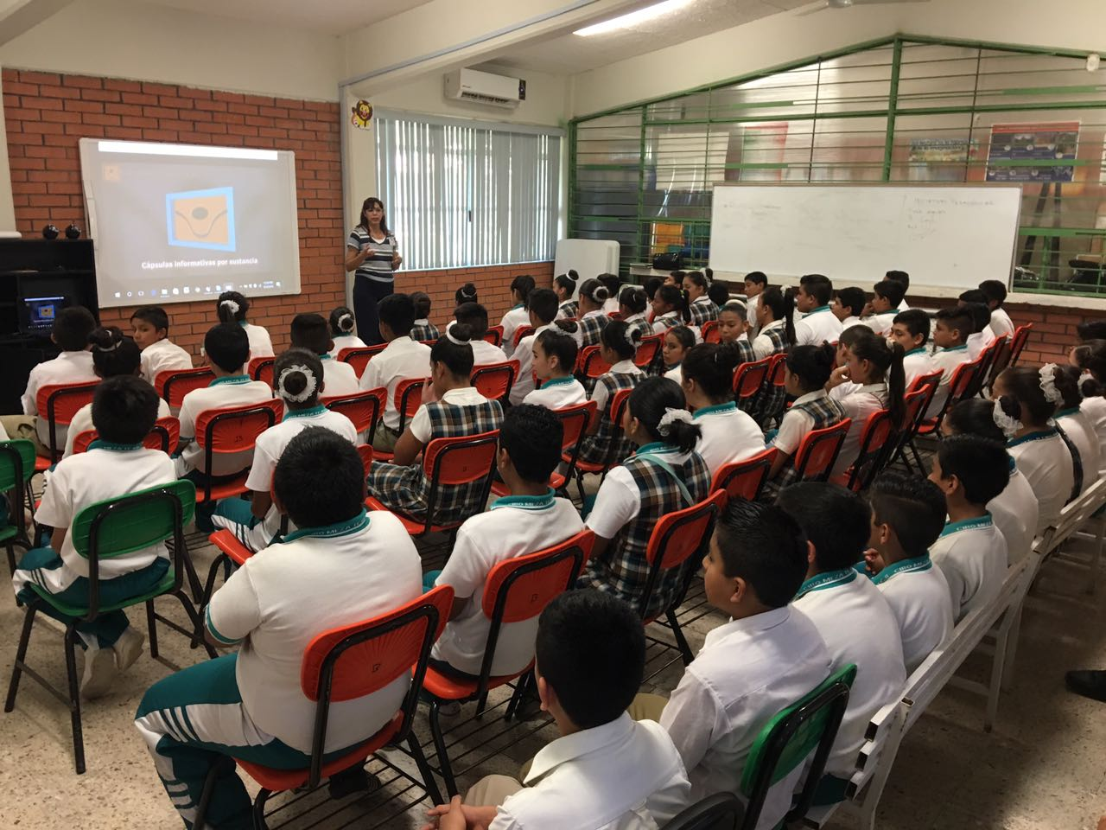
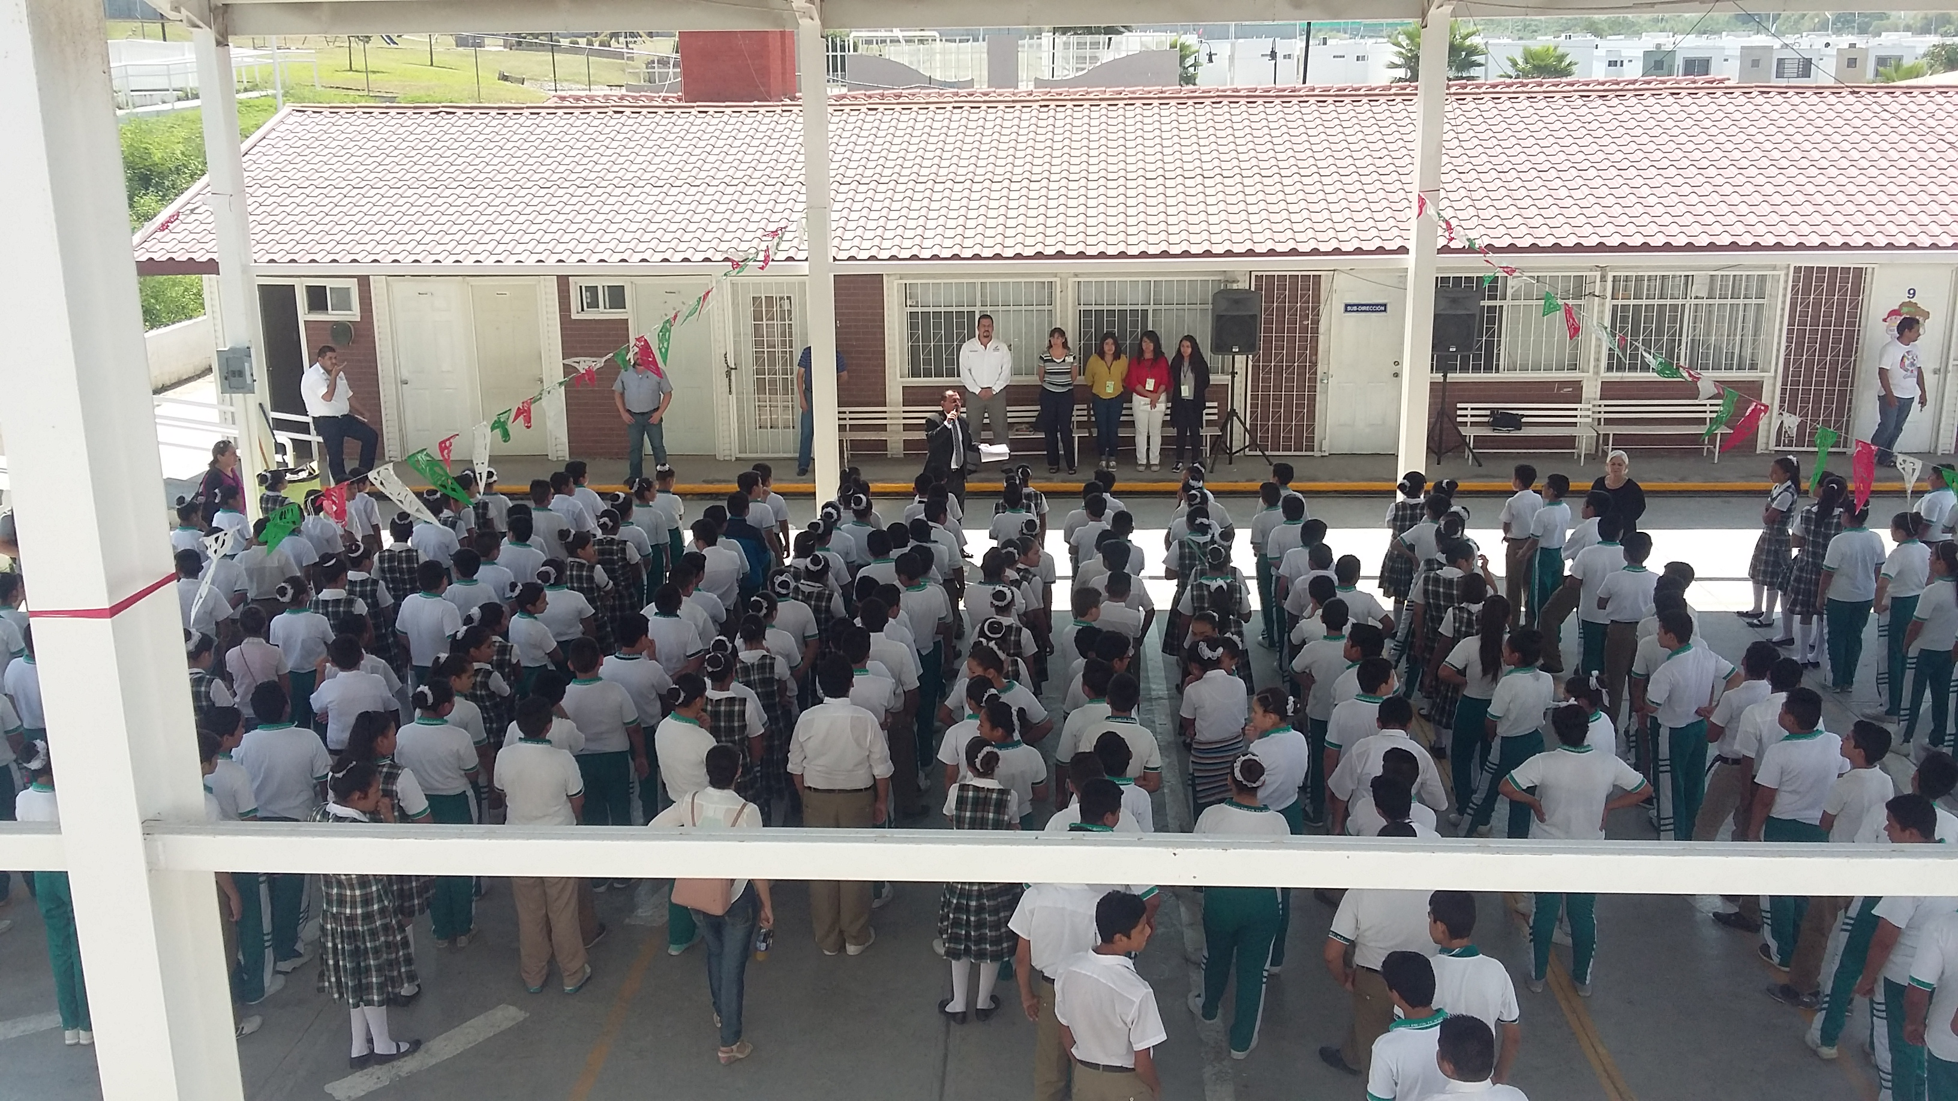
Conferencia de las Adicciones
Impartidas por el Centro de integración juvenil encargada Lic. Yolanda Arellano en la Sec. # 8 Profr. Ciro Meza Tejeda Director Raymundo Caballero.

Slide 6
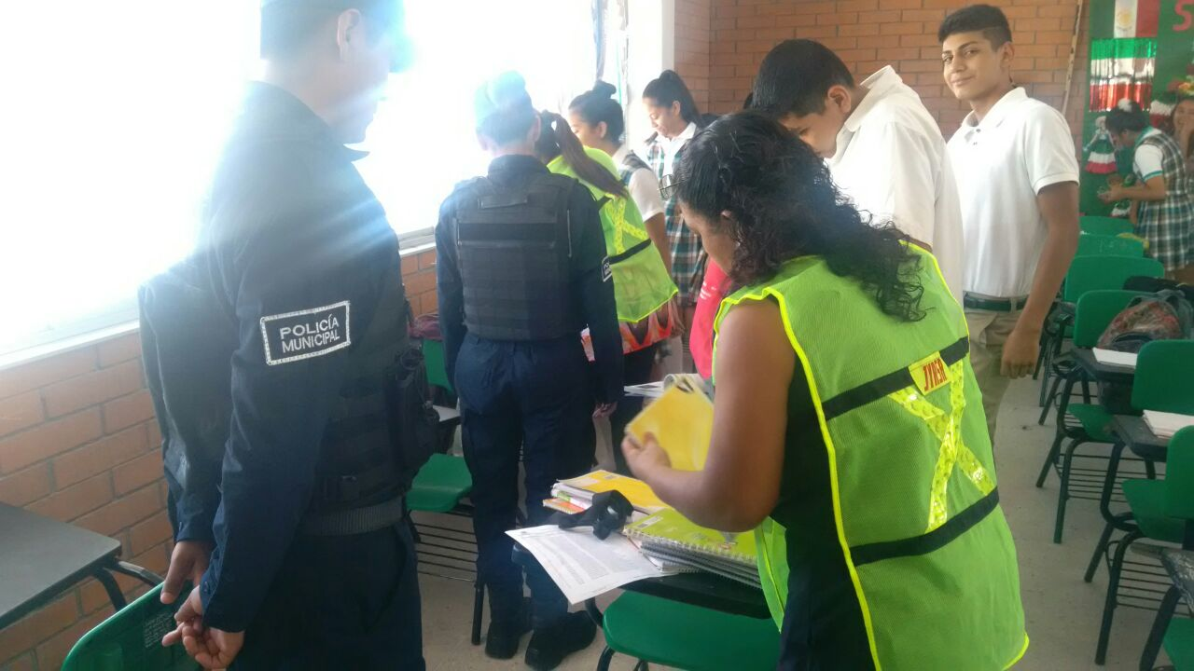
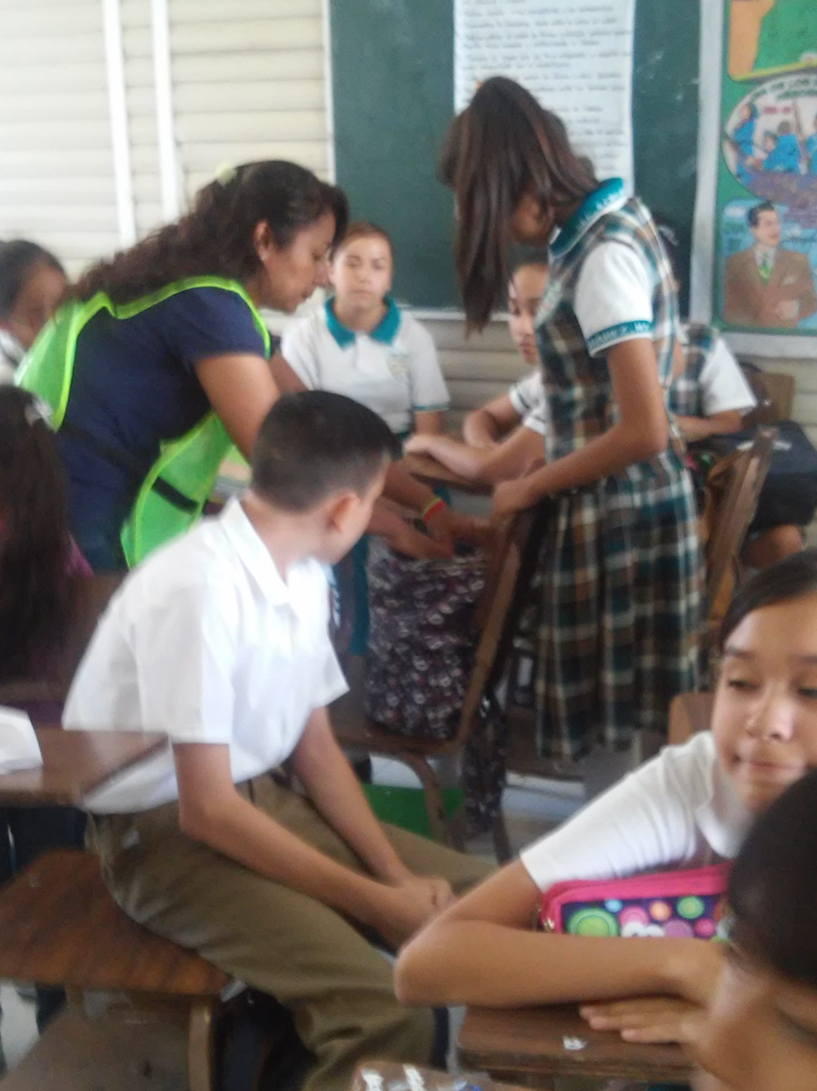
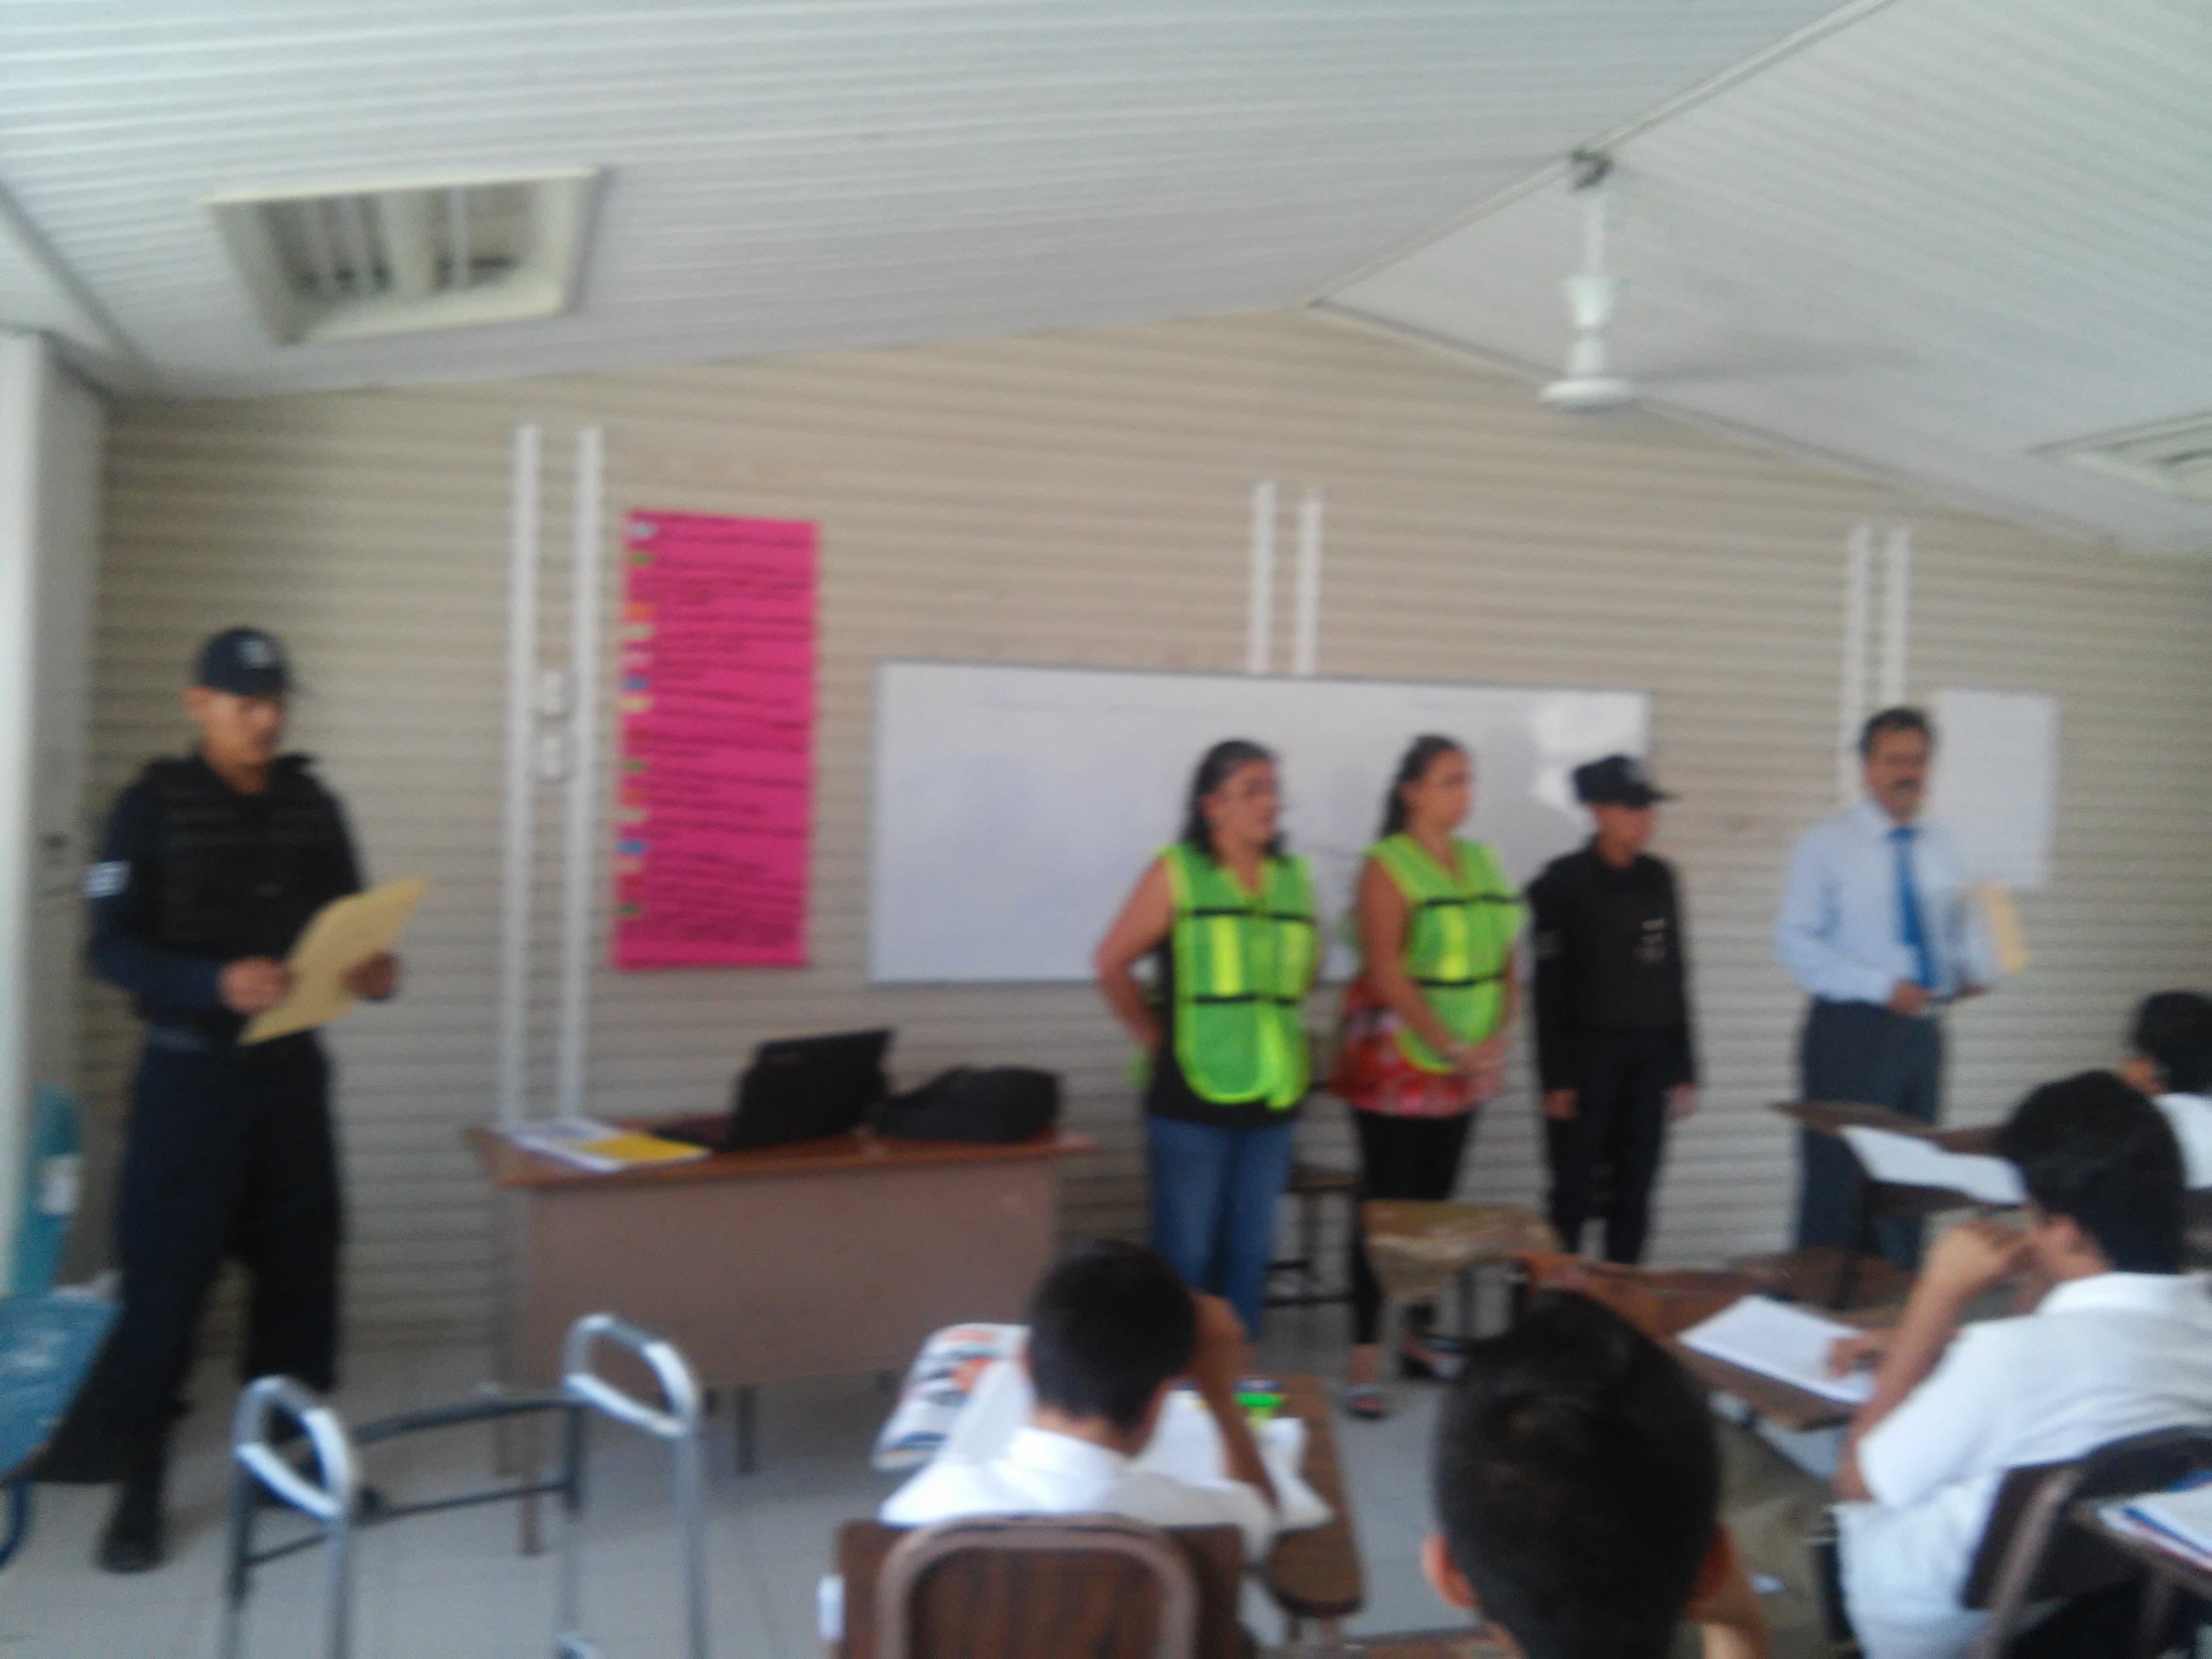
Operación Mochila
Con el apoyo del programa de participación social y Secretaria Seguridad Publica en la Sec # 8 Profr. Ciro Meza Tejeda Director Raymundo Caballero.

Slide 7
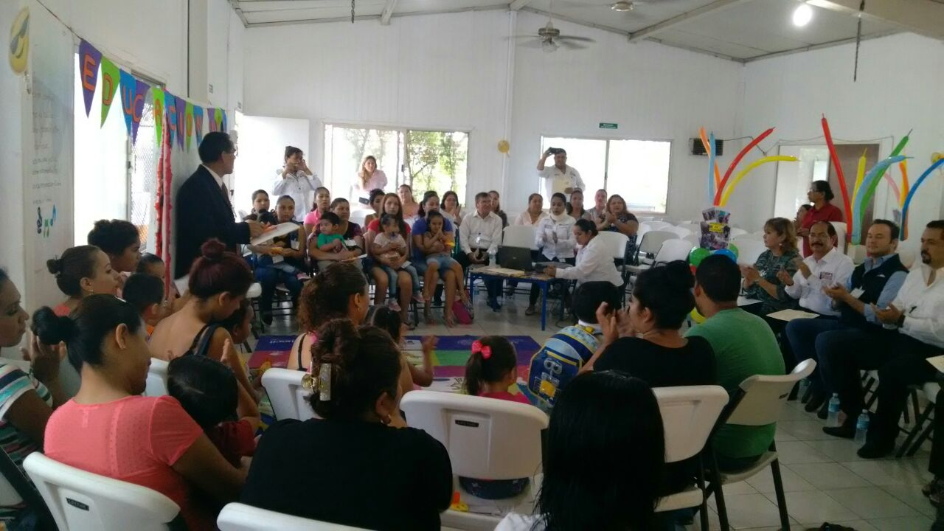
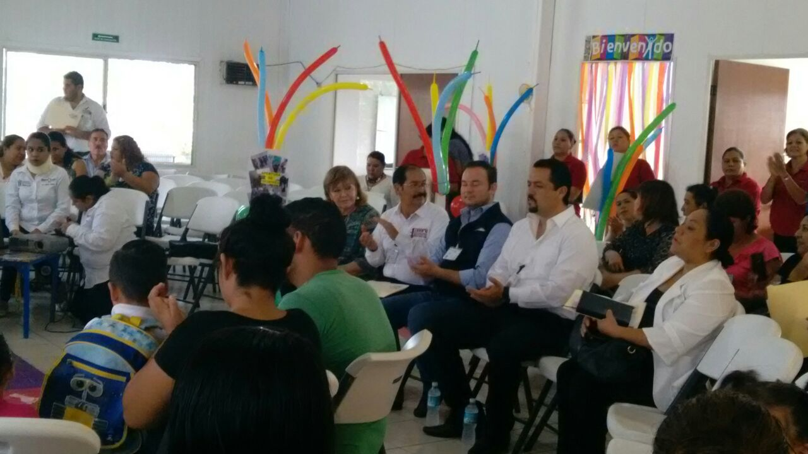
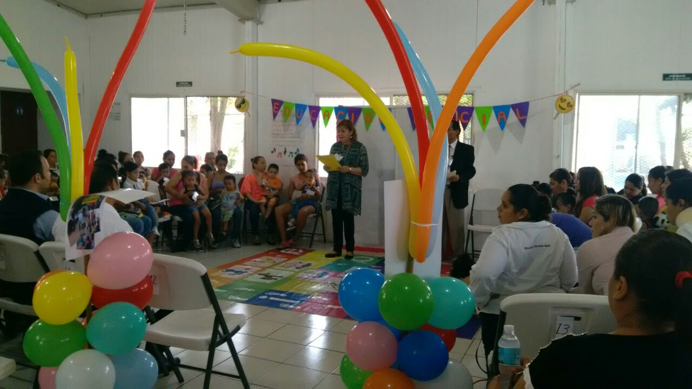
Apertura Estatal de Sesiones
Programa Educación Inicial Ciclo escolar 2016 - 2017 se llevo acabo en las instalaciones DIF Guadalupe colonia Evolución.

Slide 8
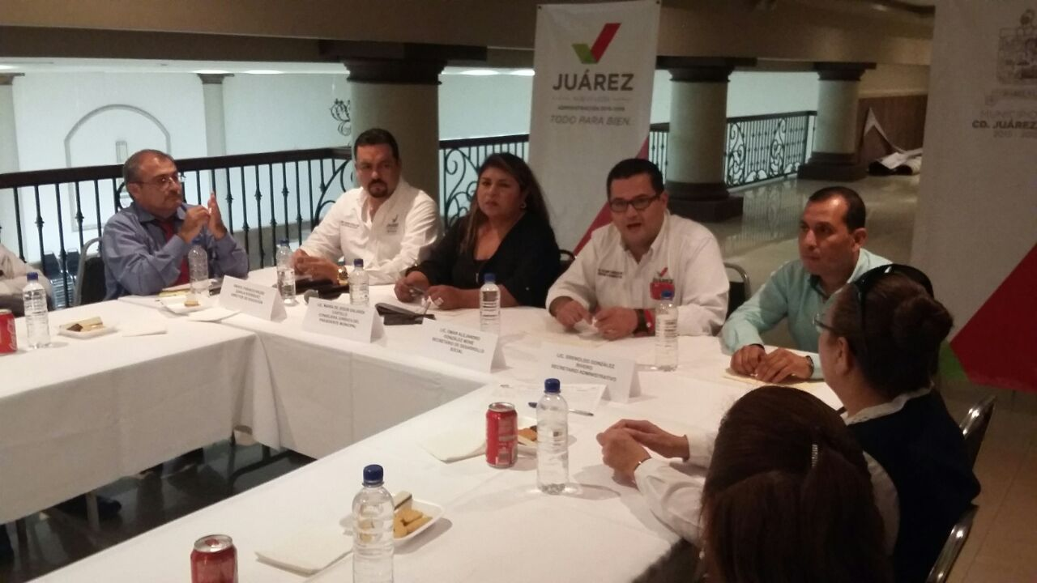
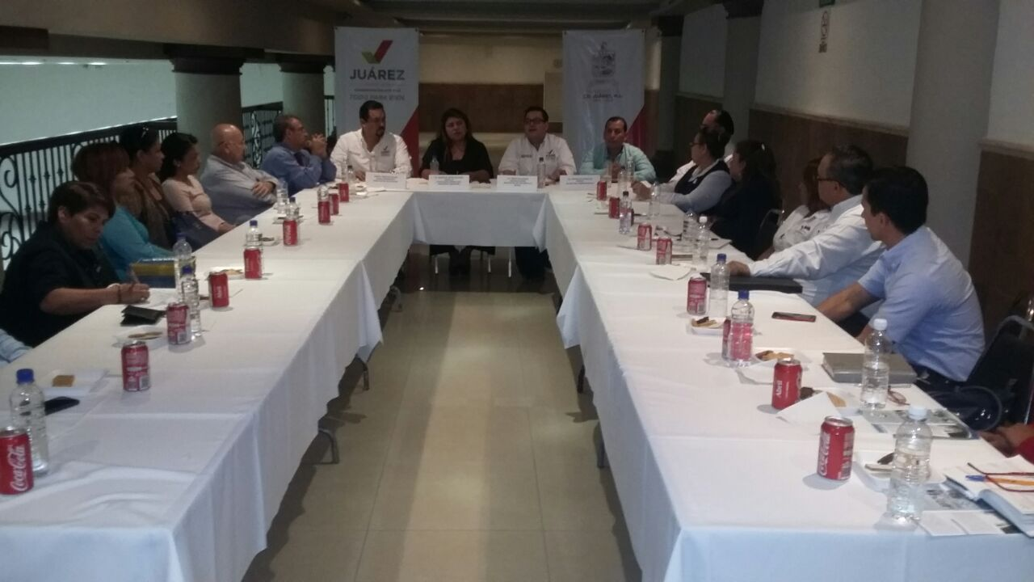
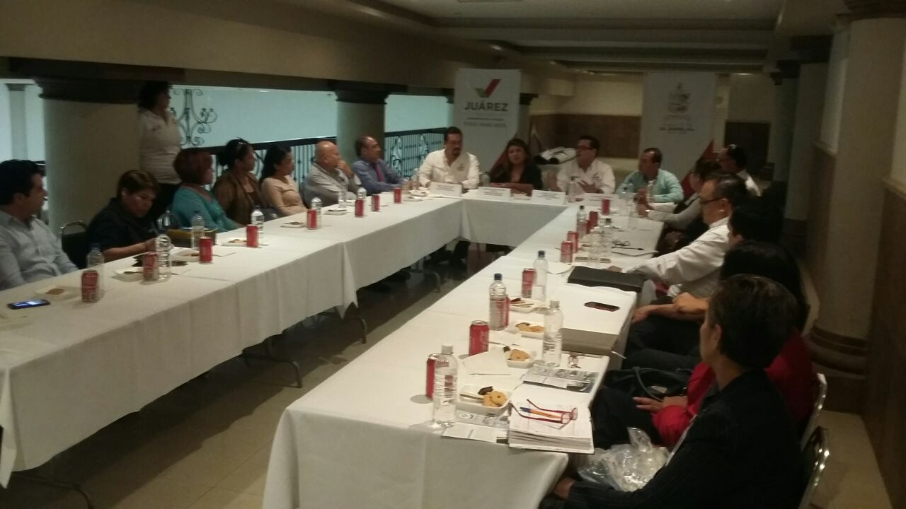
Reunión para convenios de Servicio Social
Se llevo acabo juta con las escuelas de Nivel Medio Superior y Superior que tienen convenio con municipio, para que sus alumnos realicen su servicio social en el Municipio.

Slide 9
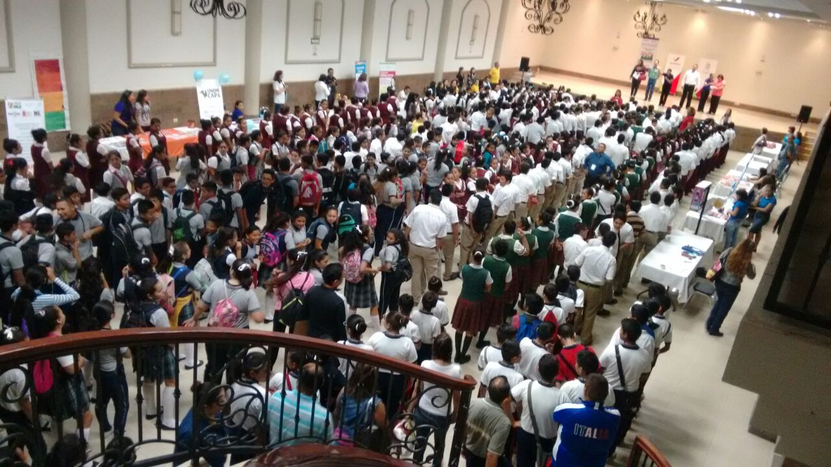
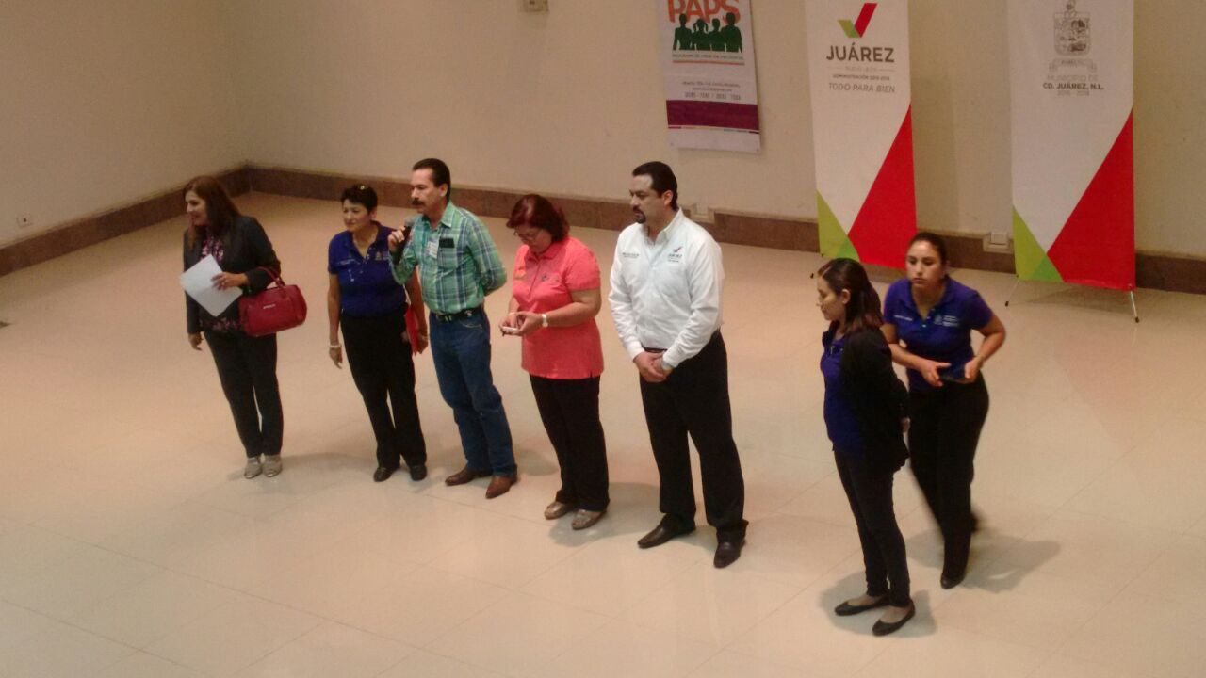
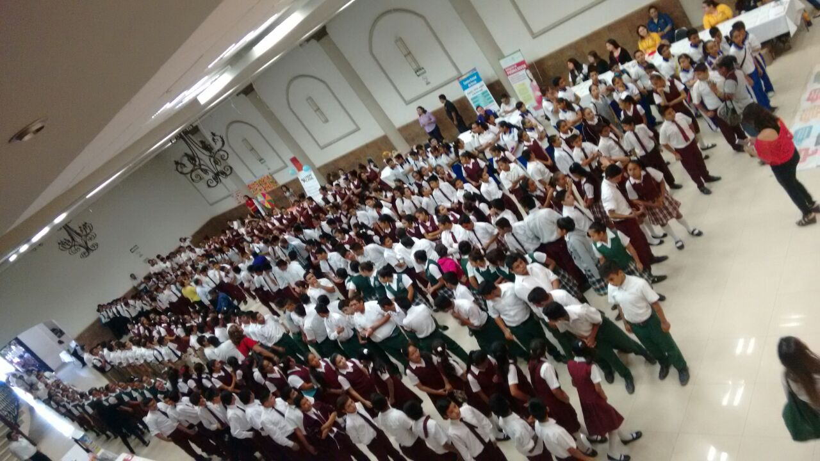
Feria de la Prevención
Se llevo acabo el día 14 de Octubre en el auditorio Municipal donde se impartió información a 600 alumnos de secundaria.

Slide 10
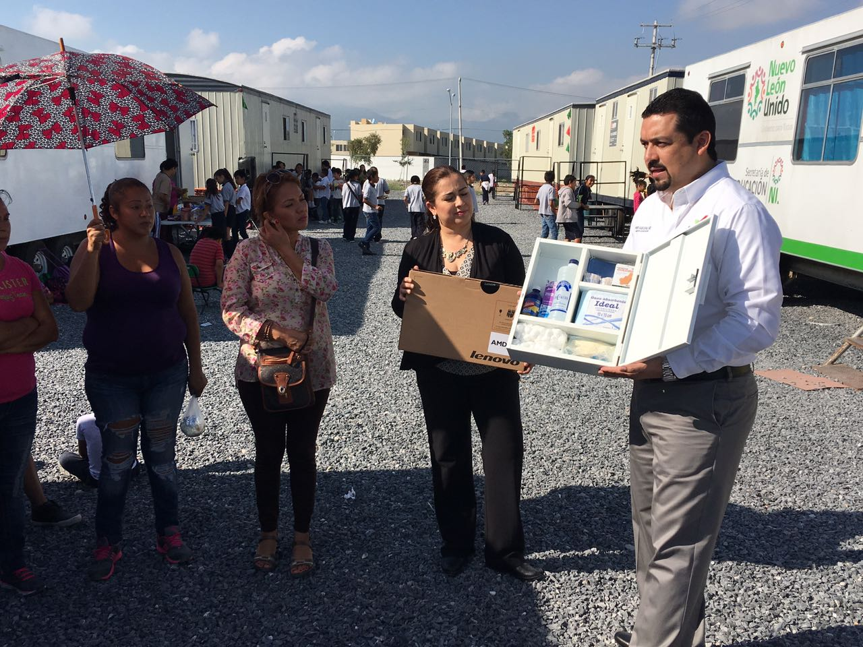
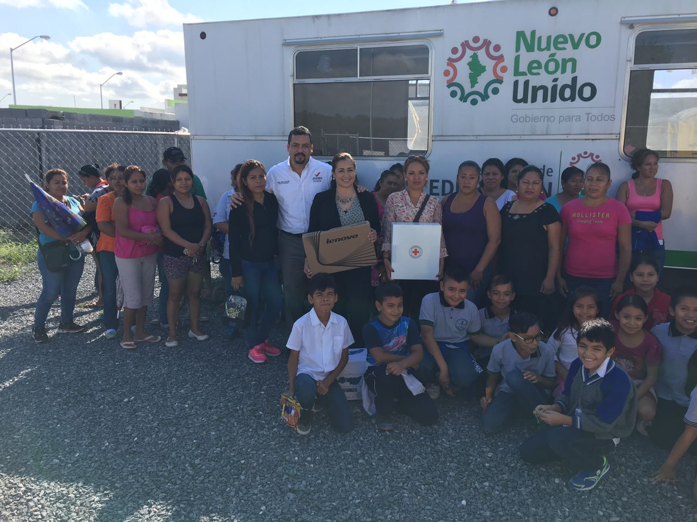
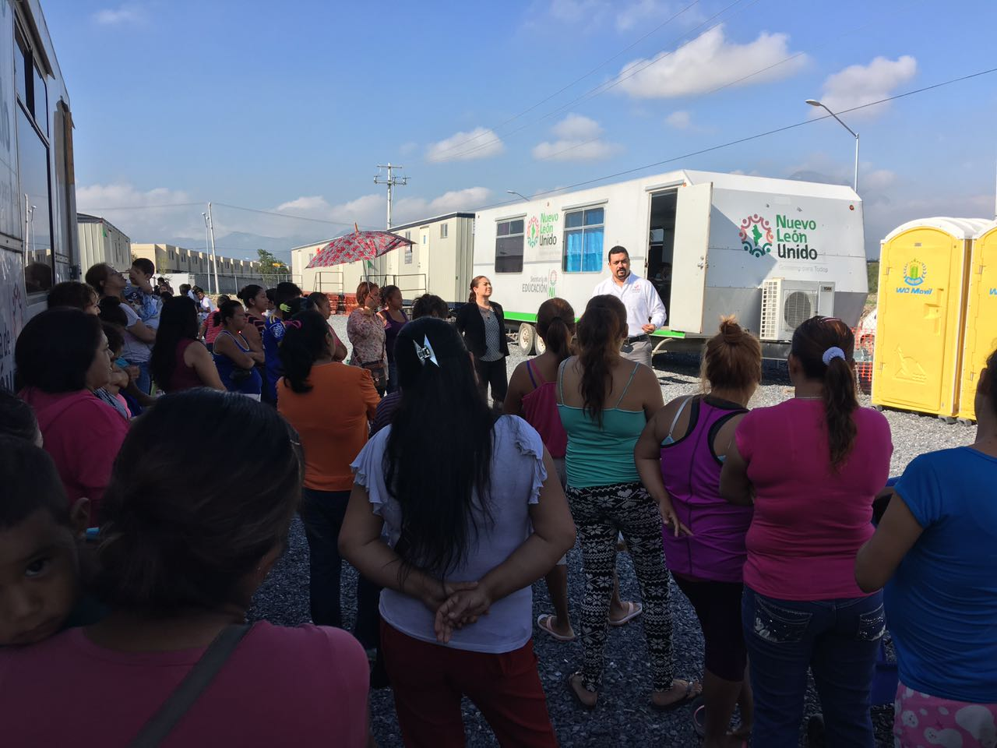
Apoyo a Escuelas
Escuela Primaria Roberto González Barrera, Directora Edith Carrera Garza en la colonia San Francisco.

Slide 11
REPORTE DE OCTUBRE
PRESIDENCIA MUNICIPAL CD. JUÁREZ N.L.
SECRETARIA DE DESARROLLO SOCIAL
DIRECCIÓN DE DEPORTES
ADMON. 2015-2018
PROF. JUAN ENRIQUE RODRIGUEZ CARRILLO
DIRECTOR DE DEPORTES

Slide 12
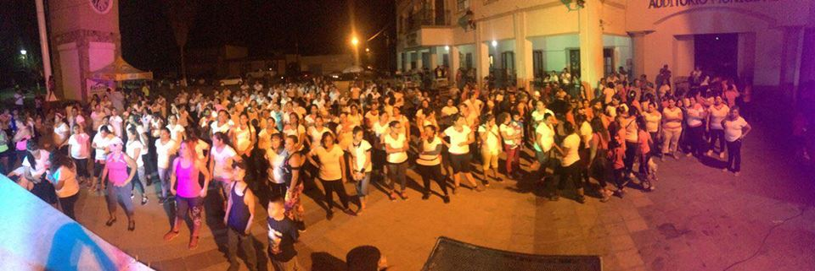
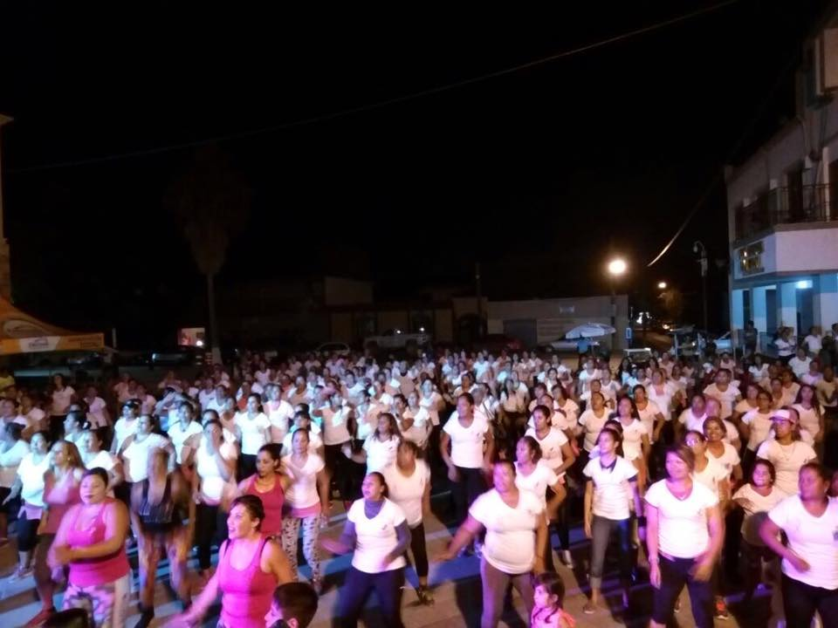
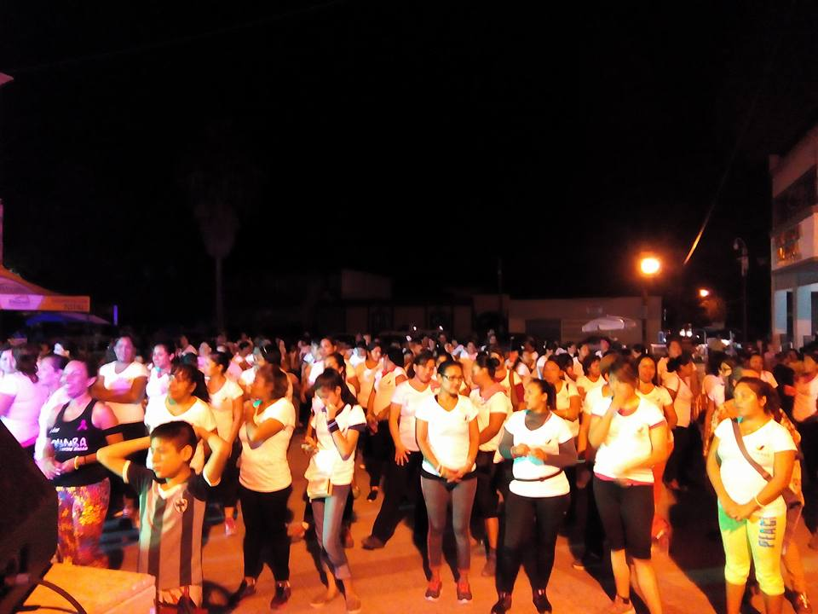
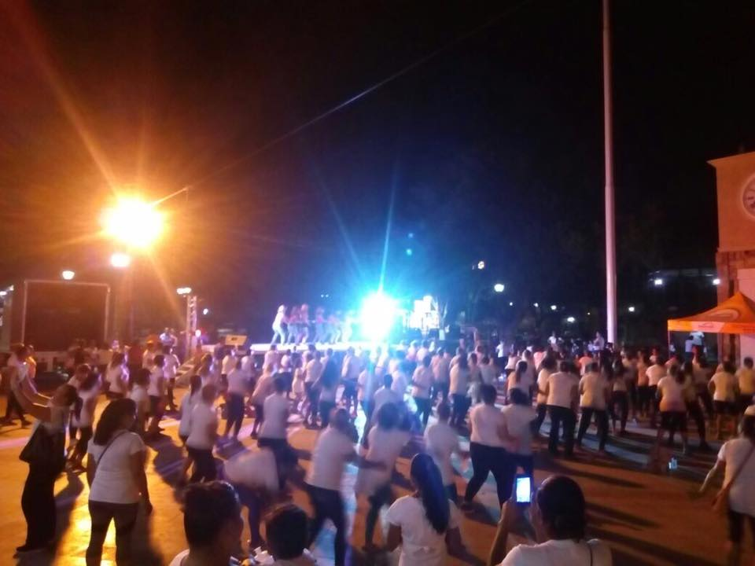
LUCHA CONTRA EL CÁNCER DE MAMA

Slide 13
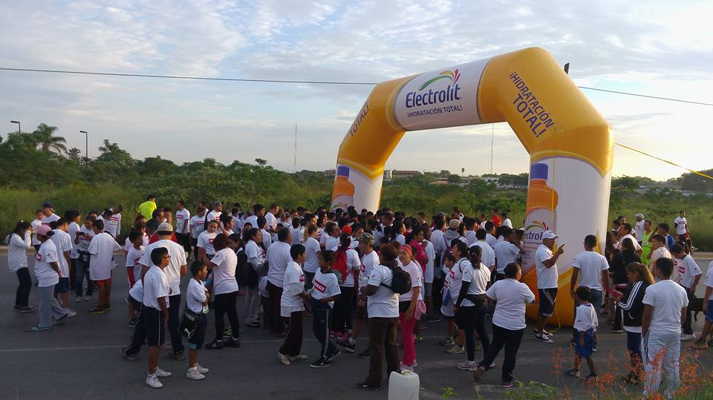
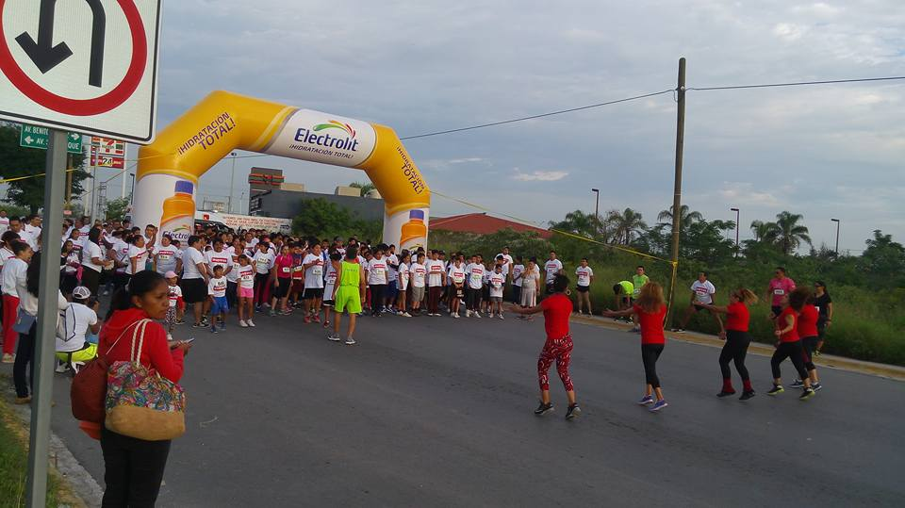
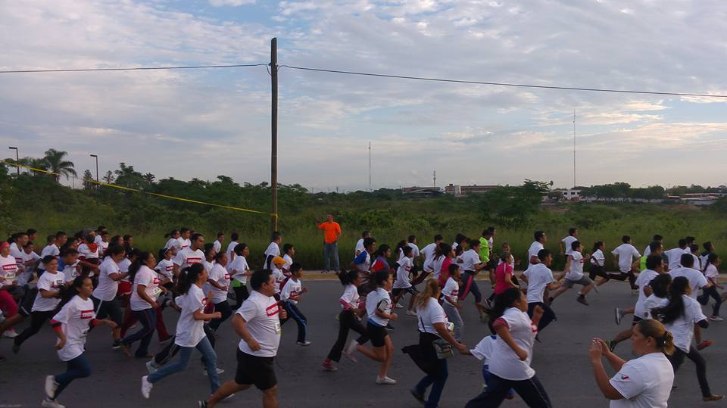
SPACEWALK 5K

Slide 14
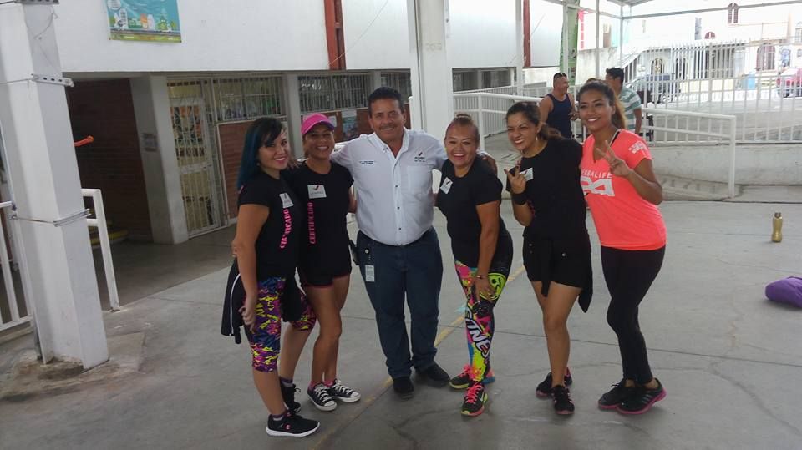
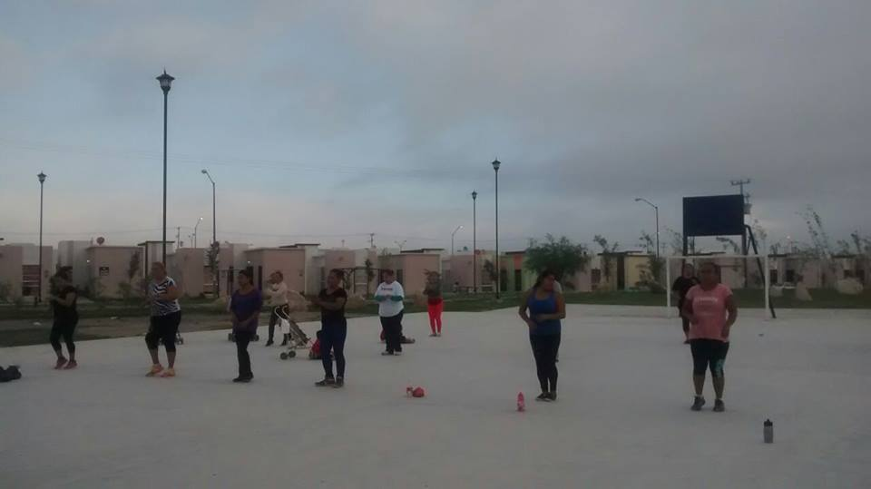
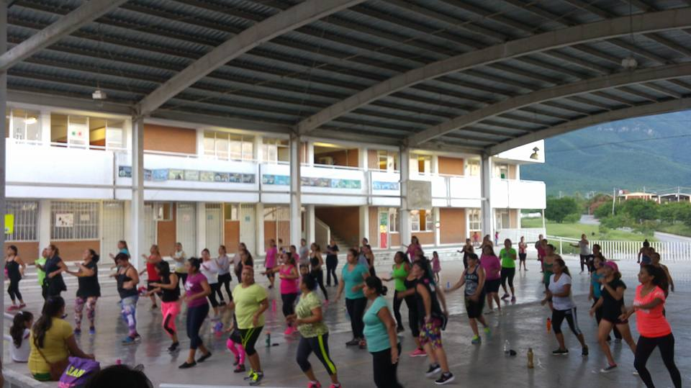
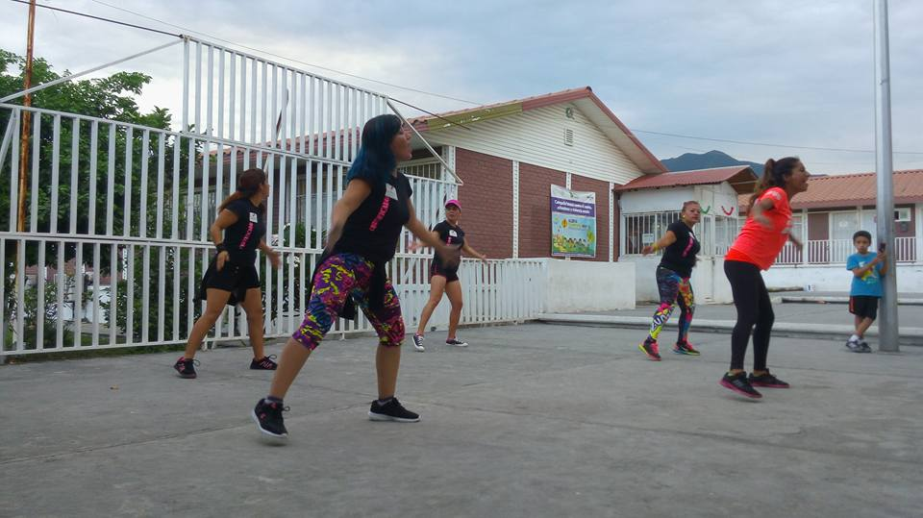
ZUMBA

Slide 15
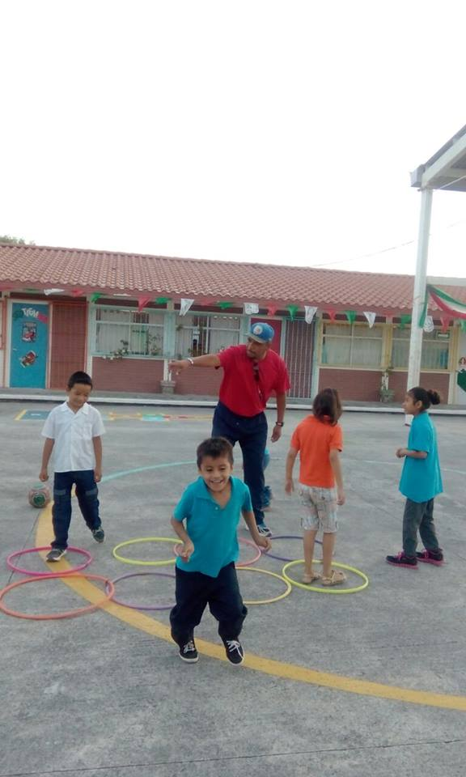
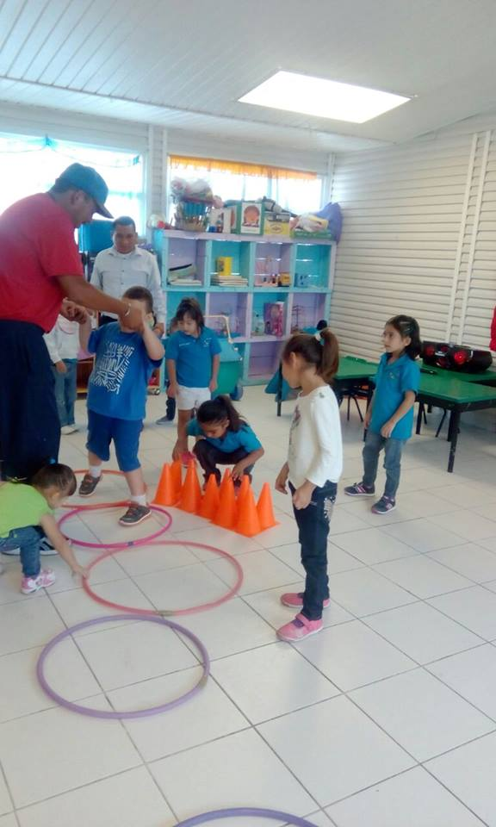
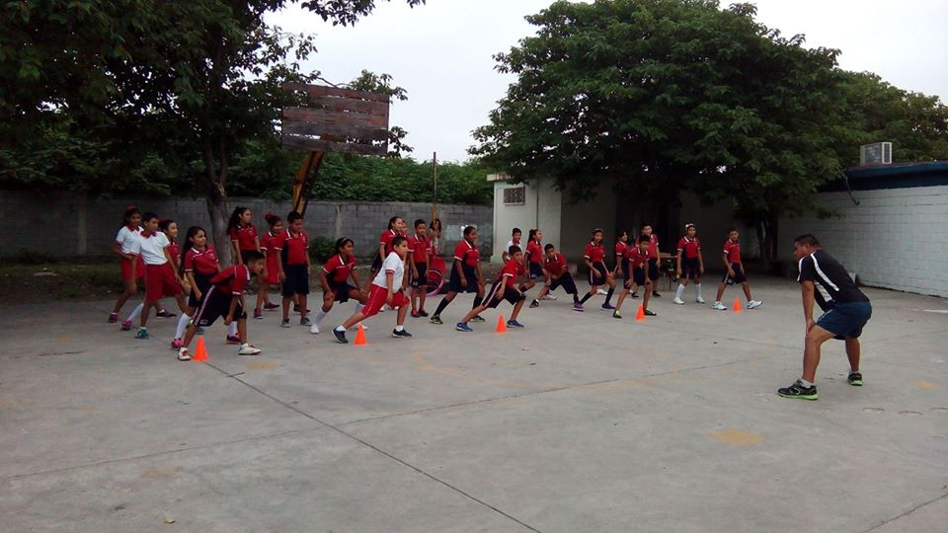
CLASES DEPORTIVAS

Slide 16
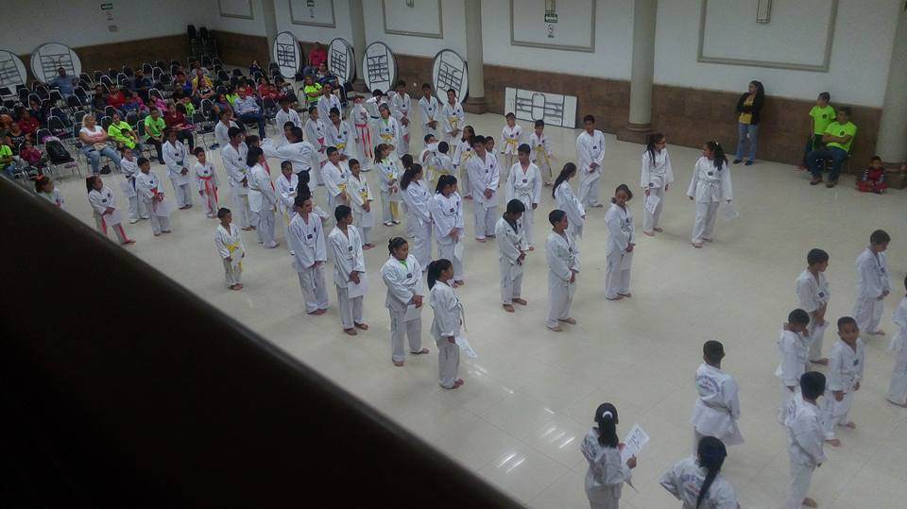
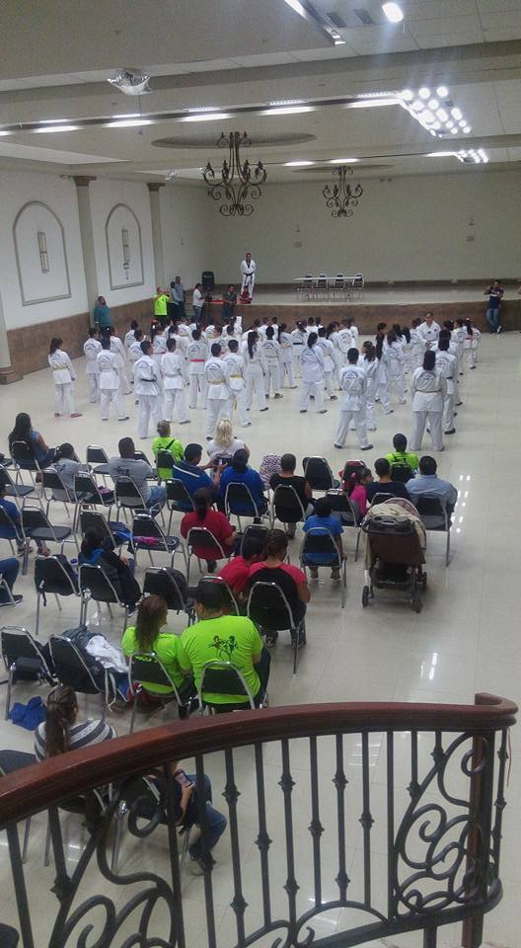
EXAMEN DE KARATE DO

Slide 17
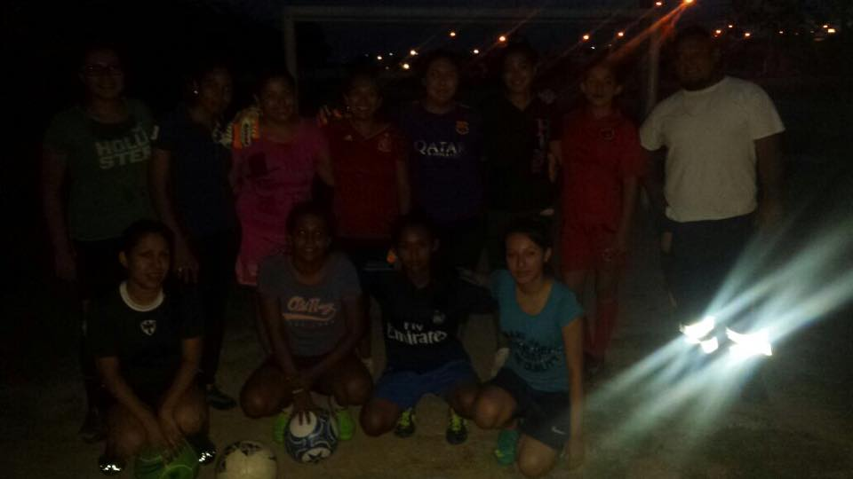
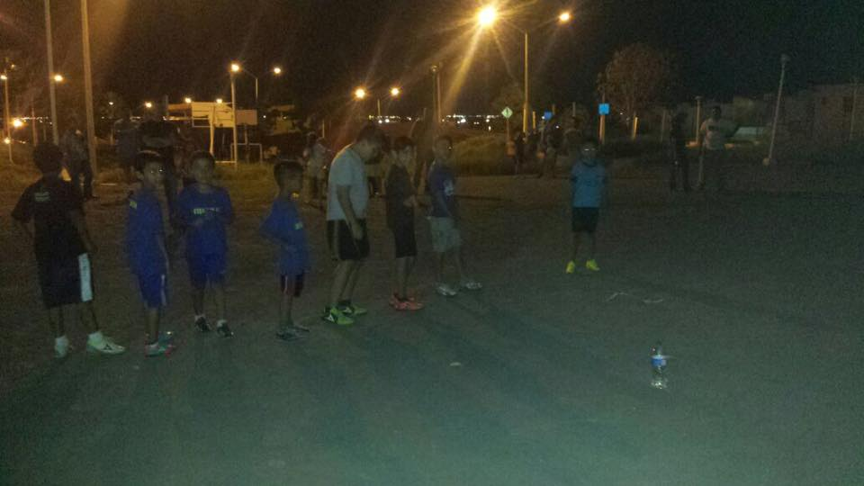
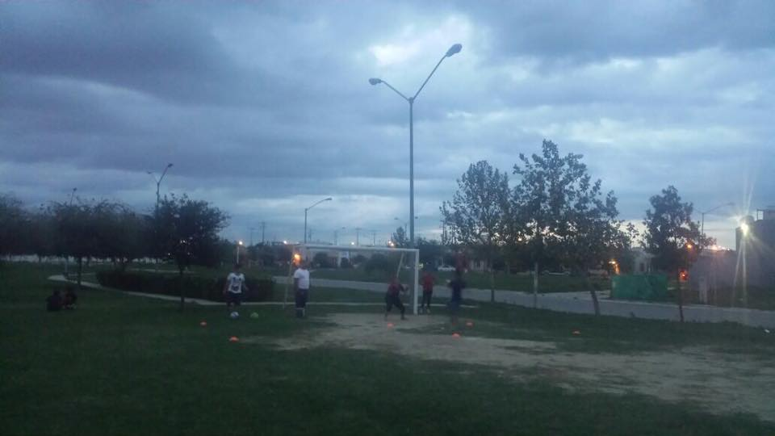
VISITANDO LIGAS MUNICIPALES

Slide 18
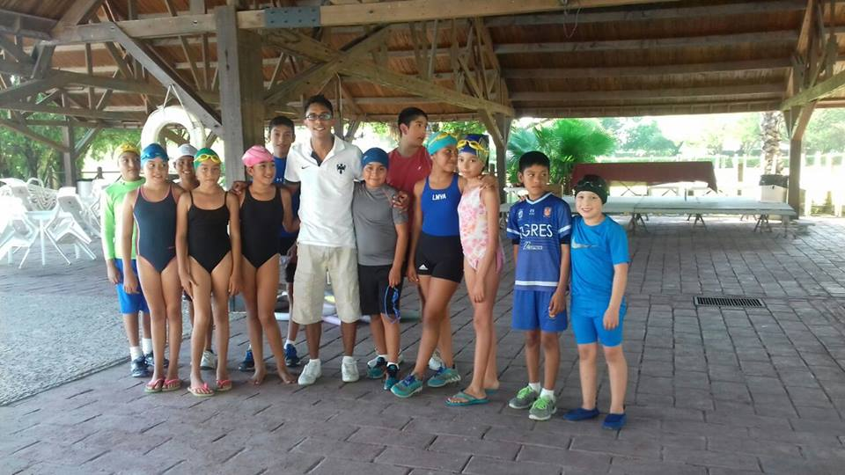
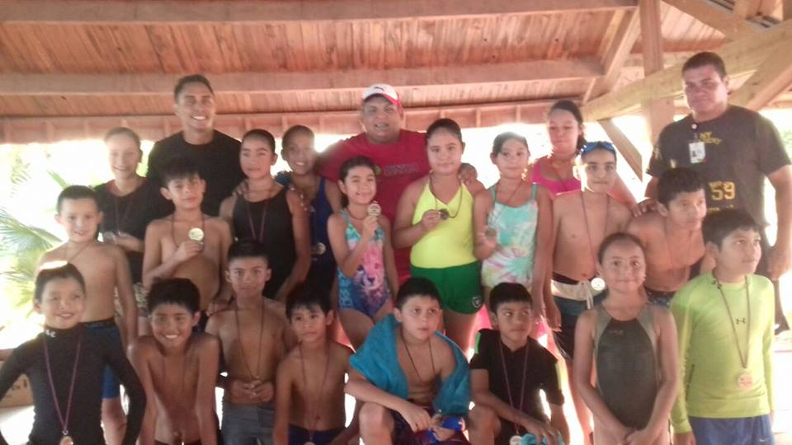
COMPETENCIA SELECCIÓN
MAGDALENA VS DEPORTIVO BANCARIO

Slide 19
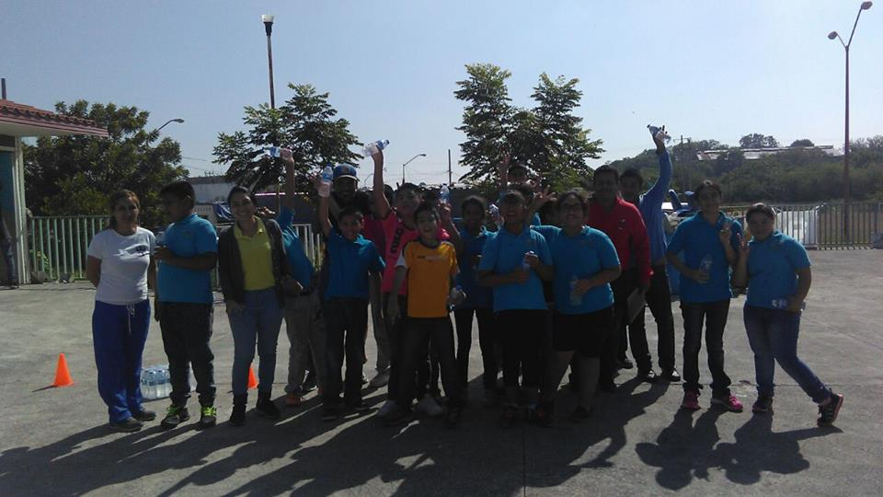
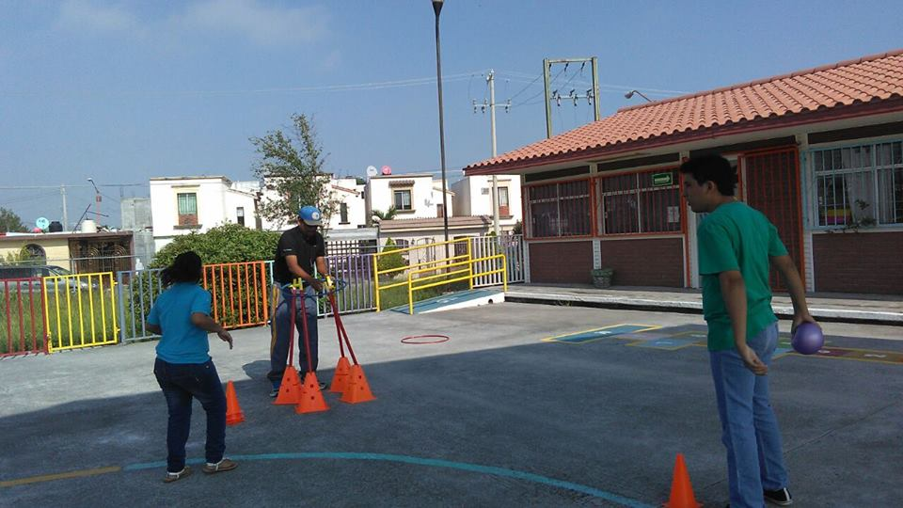
CIRCUITO DE DESTREZA
“CAM AMELIA GONZALEZ RODRIGUEZ”

Slide 20
INFORME DE ACTIVIDADES DE LA DIRECCIÓN DE CULTURA MUNICIPIO DE JUÁREZ NUEVO LEÓN
PRESIDENCIA MUNICIPAL
JUÁREZ, N. L.
DIRECCIÓN DE CULTURA
MES DE
OCTUBRE 2016
DIRECTOR
PROFR. JOSE JESUS LIMON RODRIGUEZ

Slide 21
OCTUBRE
DOMINGOS CULTURALES (FRECUENCIA SEMANAL) CIRCUITO ESCÉNICO METROPOLITANO
MIÉRCOLES DE MUSEO (FRECUENCIA SEMANAL)
TALLERES DE GUITARRA (BIBLIOTECAS Y KIOSCO MUNICIPAL)
APOYO ESCOLAR

